Slide 1
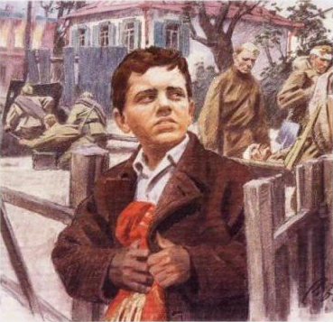
Пионеры герои
Великой Отечественной войны

Slide 2
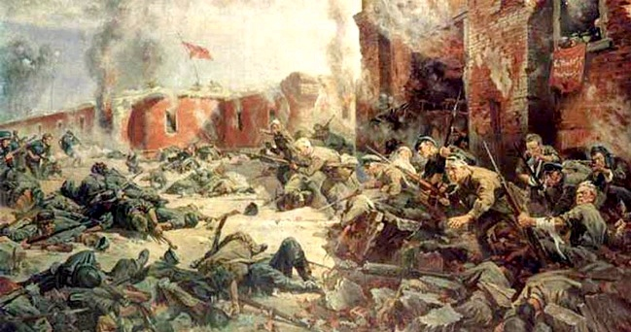
22 июня 1941 год
Брестская крепость

Slide 3
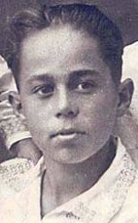
Володя Дубинин
Володя Дубинин был одним из членов партизанского отряда, воевавшего в каменоломнях вблизи Керчи. Оккупанты захватчики вели борьбу с отрядом каменоломен и замуровывали выходы из неё. Поскольку Володя был самым маленьким, то ему удавалось выбираться на поверхность по очень узким лазам не замеченным врагами.
Уже после освобождения Керчи Володя Дубинин вызвался помогать сапёрам при разминировании подходов к каменоломням. От взрыва мины погибли сапёр и помогавший ему Володя Дубинин.
Юный разведчик Володя Дубинин был посмертно награждён орденом Красного Знамени.

Slide 4
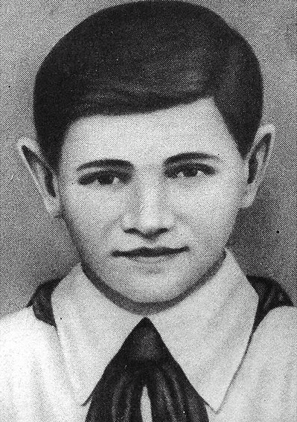
Валя Котик
Во время Великой Отечественной войны принимал активное участие в партизанском движении на Украине. Сначала был связным, затем участвовал в боях, был дважды ранен, погиб в бою за город Изяслав в Хмельницкой области.
Был награждён орденом Отечественной войны 1-й степени и медалью.
В 1958 году Вале посмертно присвоено звание Героя Советского Союза.

Slide 5
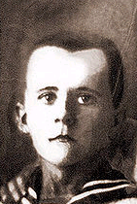
Марат Казей
Марат был разведчиком штаба партизанской бригады им. К. К. Рокоссовского. Кроме разведок, участвовал в рейдах и диверсиях.
За смелость и отвагу в боях награждён орденом Отечественной войны 1-й степени, медалями «За отвагу» (раненый, поднял партизан в атаку) и «За боевые заслуги».
Возвращаясь из разведки и окружённый немцами, Марат Казей подорвал себя и врагов гранатой.
Звание Героя Советского Союза присвоено в 1965 году, через 21 год после гибели.

Slide 6
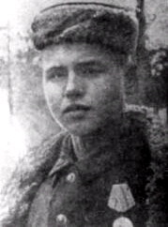
Лёня Голиков
Бригадный разведчик 67 отряда четвёртой ленинградской партизанской бригады, действовавшей на территории Новгородской и Псковской областей. Участвовал в 27 боевых операциях.
Всего им уничтожено: 78 немцев, два железнодорожных и 12 шоссейных мостов, два продовольственно-фуражных склада и 10 автомашин с боеприпасами.
Сопровождал обоз с продовольствием (250 подвод) в блокадный Ленинград.
За доблесть и отвагу награждён орденом Ленина, орденом Боевого Красного Знамени и медалью «За отвагу».

Slide 7
Витя Коробков
Через Витю Коробкова поддерживалась связь между членами партизанских групп, скрывавшихся в старокрымском лесу. Он собирал сведения о враге, принимал участие в печати и распространении листовок. Позже стал разведчиком 3-ей бригады Восточного объединения партизан Крыма.
16 февраля 1944 года отец и сын Коробковы пришли в Феодосию с очередным заданием, но через 2 дня были арестованы гестаповцами. Более двух недель их допрашивали и пытали в гестапо, потом расстреляли — сначала отца, а 9 марта — и его сына. За пять дней до казни Вите Коробкову исполнилось пятнадцать лет.
Указом Президиума Верховного Совета СССР Витя Коробков посмертно был награждён медалью «За отвагу».

Slide 8
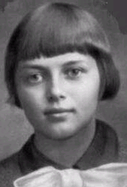
Зина Портнова
В начале июня 1941 года приехала на школьные каникулы в деревню Зуя Витебской области. С 1942 года член Обольской подпольной организации «Юные мстители».
Работая в столовой курсов переподготовки немецких офицеров по указанию подполья отравила пищу. Во время разбирательств, желая доказать немцам свою непричастность, съела отравленный суп. Чудом осталась жива.
С августа 1943 года разведчик партизанского отряда им. К. Е. Ворошилова.
В декабре 1943 года, возвращаясь с задания по выяснению причин провала организации «Юные мстители», схвачена в деревне Мостище .
На одном из допросов в гестапо деревни Горяны, схватив со стола пистолет следователя, застрелила его и ещё двух гитлеровцев, пыталась бежать, была схвачена. Зверски замучена и расстреляна в тюрьме города Витебска

Slide 9
За боевые заслуги десятки тысяч детей и пионеров были награждены орденами и медалями:

Slide 10
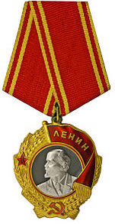
Ордена Ленина
были удостоены
Толя Шумов,
Витя Коробков,
Володя Казначеев;

Slide 11
Ордена Красного Знамени
Володя Дубинин,
Костя Кравчук;

Slide 12
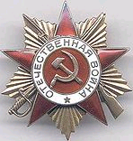
Ордена Отечественной войны
1-й степени
Валерий Волков, Саша Ковалёв;

Slide 13
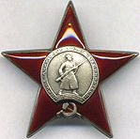
Ордена Красной звезды —
Володя Саморуха, Шура Ефремов, Ваня Андрианов, Витя Коваленко, Лёня Анкинович.

Slide 14
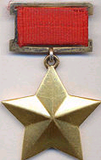
Четверо пионеров
героев были удостоены звания Героя Советского
Союза:
Лёня Голиков, Марат Казей,
Валя Котик,
Зина Портнова.

Slide 15
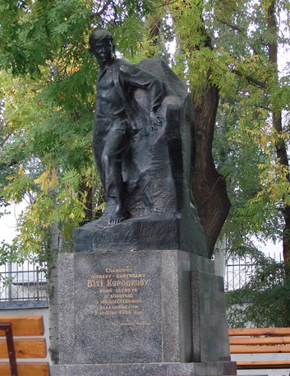
Многие юные участники войны погибли в боях или были казнены немцами.

Slide 16
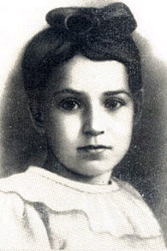
Таня Савичева Родилась 25 января 1930 года в Ленинграде. Блокаду пережили только двое из четырех Таниных братьев и сестёр — сестра Нина и брат Михаил. Сама Таня Савичева была эвакуирована из Ленинграда летом 1942 года в Шатковский район Горьковской области (ныне Нижегородской). Скончалась 1 июля 1944 от туберкулёза кишечника.

Slide 18
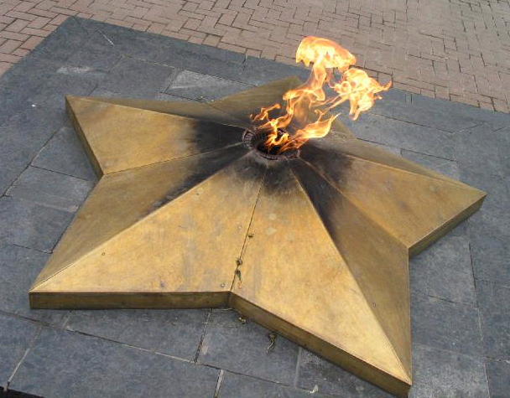
Никто не забыт, ничто не забыто

